Slide 1


El diseño físico de una Base de Datos.
John Freddy Duitama Muñoz.
Facultad de Ingeniería.
U.de.A.
Notes:
1

Slide 2
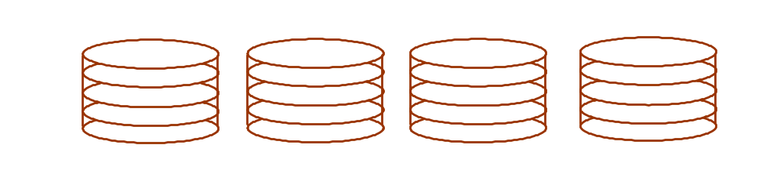
4.8. RAID.
Redundant Arrays of Inexpensive Disk.
Organización de discos múltiples e independientes en un disco lógico.
Data striping: Distribuir los datos transparentemente sobre múltiples discos para que aparezcan como un solo gran disco.
Permite manipulación en paralelo para lograr:
Mayor rata de transferencia ( para grandes volúmenes de datos)
Mayor rata de I/O en pequeños datos.
Permitir balanceo uniforme de la carga.
RAID -0
Notes:
25

Slide 3
RAID.
Problema inicial:
Tendencia : Mayor distancia velocidad CPU vs. periféricos.
Solución: Arreglos de disco.
Nuevo problema:
Más Vulnerable a fallas:
Arreglo de 100 discos es 100 veces más probable de falla.
MTTF (Mean-time-to-failure).
  Si un disco tiene 200.000 horas (23 años)
  Arreglo de 100 tiene 2000 horas (3 meses).
Solución:
Emplear redundancia en la forma de código corrector de errores.
Se logra mayor seguridad.
Toda escritura debe actualizar información redundante.
Implica un desempeño más pobre que para solo un disco.
Notes:
25

Slide 4
RAID.
Clasificación de aplicaciones:
Alta transferencia de datos.
Mínima ubicación de cabezas.
Gran acceso secuencial.
Ejemplo : aplicaciones científicas, datos complejos, big data.
Alto I/O
Mucho posicionamiento de cabezas.
Pequeña transferencia de datos.
Ubicación aleatoria.
Ejemplo : aplicaciones OLTP.
Notes:
25

Slide 5
RAID.
Data Striping:
Distribuye datos transparentemente sobre múltiples discos, equivale a un disco lógico.
Permite múltiples I/O en paralelo.
Requerimientos independientes múltiples pueden ser paralelizados.
Disminuye tiempo de espera para I/O.
Un solo requerimiento de múltiples bloques es servido por múltiples discos coordinados.
Se incrementa rata de transferencia efectiva.
Notes:
25

Slide 6
RAID.
Data Striping.
Granularidad fina: pequeñas unidades de datos.
Un requerimiento de I/O, sin importar tamaño, requiere de todos los discos.
Solo un I/O lógico simultáneamente.
Alta rata de transferencia en todos los pedidos.
Granularidad gruesa : Grandes unidades de datos.
Cada I/O requiere de pocos discos.
Permite concurrencia de requerimientos lógicos.
Grandes requerimientos mantienen alta rata de transferencia.
Objetivos:
Que cada disco transfiera en cada I/O el máximo de datos útiles.
Usar todos los discos simultáneamente.
Notes:
25

Slide 7
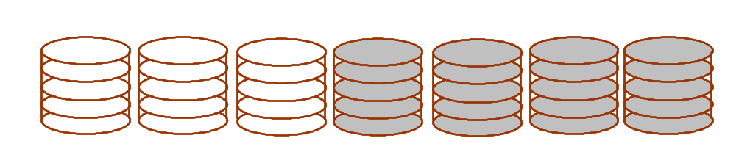
RAID 1.
Mirrored.
Usa el doble de discos. La mitad para redundancia.
Se escribe original y copia a nivel de bloque.
Para leer se escoge el con menor seek, rotación y cola de espera.
Si falla un disco se usa la otra copia.
Uso
Para B. De D. donde disponibilidad y rata de transacciones es más importante que eficiencia de almacenamiento.
Notes:
25

Slide 8
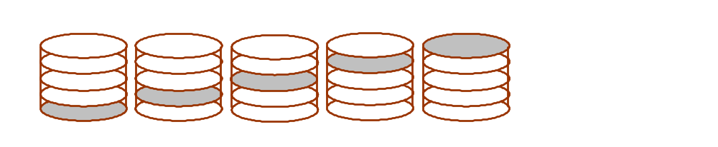
RAID 5.
Block interleaved distributed parity.
Elimina cuello de botella en disco de paridad.
Todo disco maneja datos y paridad.
Su mayor debilidad : Pequeñas escrituras son más ineficientes que
todos los otros arreglos redundantes.
Requieren : READ-MODIFY-WRITE. Se disminuye problema con cache en el dispositivo.
Uso
Tiene el mejor desempeño en pequeñas lecturas, grandes lecturas y grandes escrituras de todos los arreglos redundantes.
Notes:
25

Slide 9
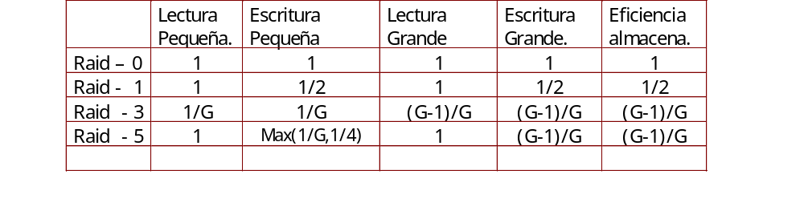
RAID.
Throughput por Dólar relativo a RAID -0.
G : número de discos en un grupo de corrección de errores.
Pequeña: I/O que requiere una unidad de striping.
Grande : I/O que requiere una unidad en cada disco del grupo.
Significado:
Una escritura pequeña en RAID 1 cuesta el doble que la misma operación en RAID-0.
Notes:
25

Slide 10
4.9. Distribución de I/O.
Diseño físico de la B. De D y Ubicación en disco de.
  Diccionario de datos.
  Areas temporales.
  Areas de rollback.
  Bitácora.
  Datos normales y datos críticos.
  Indices.
Seguridad vs desempeño vs dinero
Notes:
25

Slide 11
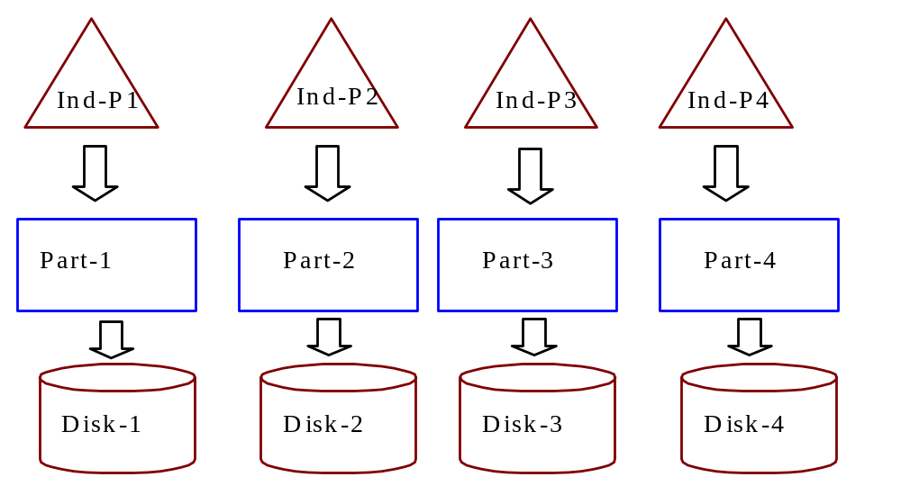
4.10. Particionamiento de tablas.
Ayuda al soporte y desempeño en el manejo de grandes tablas e índices, descomponiendo los objetos en pequeñas piezas.
Notes:
25

Slide 12
Particionamiento de tablas.
Ejemplo:
CREATE TABLE sales
( acct_no NUMBER(5),
acct_name CHAR(30),
amount_of_sale NUMBER(6),
week_no INTEGER )
PARTITION BY RANGE ( week_no )
(PARTITION sales1 VALUES LESS THAN ( 4 ) TABLESPACE ts0,
PARTITION sales2 VALUES LESS THAN ( 8 ) TABLESPACE ts1,
...
PARTITION sales13 VALUES LESS THAN ( 52 ) TABLESPACE ts12 );
Notes:
25

Slide 13
Particionamiento de tablas.
Usos:
 Very Large Databases.
Reduce tiempo de mantenimiento fuera de línea.
( 7x24) para Carga , depuración , creación de índices.
Reduce tiempo de recuperación después de fallas.
Mejora Performance para DSS. (p.e. Tablas históricas.)
Balanceo de I/O y Disk Striping: Performance vs.
disponibilidad.
El Particionamiento es transparente para quien usa la tabla.
Notes:
25

Slide 14
Particionamiento de tablas.
Ejemplo:
CREATE TABLE sales
( invoice_no NUMBER,
sale_year INT NOT NULL,
sale_month INT NOT NULL,
sale_day INT NOT NULL )
PARTITION BY RANGE (sale_year, sale_month, sale_day)
( PARTITION sales_q1 VALUES LESS THAN (1994, 04, 01)
TABLESPACE tsa,
PARTITION sales_q2 VALUES LESS THAN (1994, 07, 01)
TABLESPACE tsb,
PARTITION sales_q3 VALUES LESS THAN (1994, 10, 01)
TABLESPACE tsc,
PARTITION sales_q4 VALUES LESS THAN (1995, 01, 01)
TABLESPACE tsd );
Notes:
25

Slide 15
INVERTED FILE.

Slide 16
How good are the retrieved docs?
Sec. 1.1
Precision : Fraction of retrieved docs that are relevant to the user’s information need
Recall : Fraction of relevant docs in collection that are retrieved

Slide 17
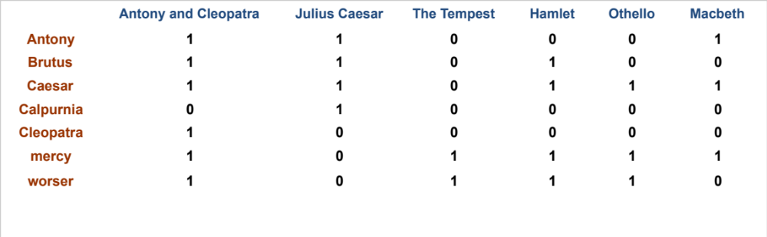
Term-document incidence matrices
Sec. 1.1
1 if play contains word, 0 otherwise
Brutus AND Caesar BUT NOT Calpurnia

Slide 18

Inverted index construction
Sec. 1.2
Documents to
be indexed
Friends, Romans, countrymen.
Tokenizer
Token stream
Friends
Romans
Countrymen
Linguistic modules
Modified tokens
friend
roman
countryman
Indexer
friend
2
4
roman
1
2
Inverted index
countryman
13
16
Notes:
Document icons from free icon set: http://www.icojoy.com/articles/44/

Slide 19
Inverted index
Sec. 1.2
For each term t, we must store a list of all documents that contain t.
  Identify each doc by a docID, a document serial number
Can we used fixed-size arrays for this?
Brutus
1
2
4
11
31
45
173
174
Caesar
1
2
4
5
6
16
57
132
Calpurnia
2
31
54
101
What happens if the word Caesar is added to document 14?

Slide 20
Inverted index
Sec. 1.2
We need variable-size postings lists
  On disk, a continuous run of postings is normal and best
  In memory, can use linked lists or variable length arrays
Some tradeoffs in size/ease of insertion
Posting
Brutus
1
2
4
11
31
45
173
174
Caesar
1
2
4
5
6
16
57
132
Calpurnia
2
31
54
101
Dictionary
Postings
Sorted by docID (more later on why).
Notes:
Linked lists generally preferred to arrays
Dynamic space allocation
Insertion of terms into documents easy
Space overhead of pointers
If update are relatively infrequent, variable length array will be more compact and faster to traverse.

Slide 21

Where do we pay in storage?
Sec. 1.2
Lists of docIDs
Terms and counts
IR system implementation
How do we index efficiently?
How much storage do we need?
Pointers

Slide 22
Query processing: AND
Sec. 1.3
Consider processing the query:
  Brutus AND Caesar
  Locate Brutus in the Dictionary;
    Retrieve its postings.
  Locate Caesar in the Dictionary;
    Retrieve its postings.
  “Merge” the two postings (intersect the document sets):
2
4
8
16
32
64
128
Brutus
1
2
3
5
8
13
21
34
Caesar

Slide 23
The merge
Sec. 1.3
Walk through the two postings simultaneously, in time linear in the total number of postings entries
2
4
8
16
32
64
128
Brutus
1
2
3
5
8
13
21
34
Caesar
If the list lengths are x and y, the merge takes O(x+y)
operations.
Crucial: postings sorted by docID.

Slide 24

Intersecting two postings lists
(a “merge” algorithm)

Slide 25
4.11. Indices Bitmap.
Indices con lista de valores:
En árbol B⁺, por cada valor clave del índice encuentro un conjunto de record-id.
Si asumo record-id de 4 bytes, la Longitud de las hojas del árbol es:
4 veces número de filas / promedio de llenado por página.
Que ocurre si el índice tiene una Imagen pequeña ?
Que ocurre si hablamos de grandes volúmenes de registros ?
Solución:
  Buscar formas alternativas de representar los record-id en el índice.
  Facilitar cálculos de CPU.
Notes:
3

Slide 26
Data warehouse y OLAP( On line analytical processing).
Información : Grandes volúmenes de datos integrados de diversas fuentes.
Análisis : Consultas que agregan, filtran y agrupan los datos.
Actualización : periódica y por lotes. No disponible en carga. Permite reorganizar índices y datos.
Solución : Indices especializados y vistas agregadas materializadas.
Notes:
1

Slide 27
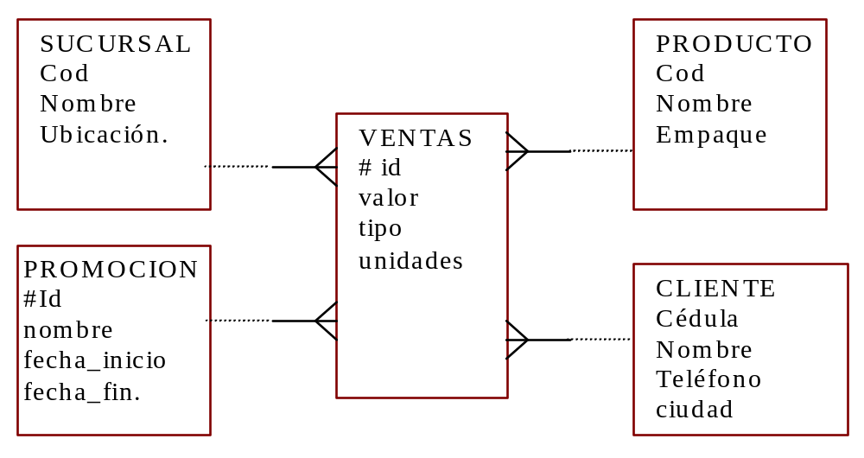
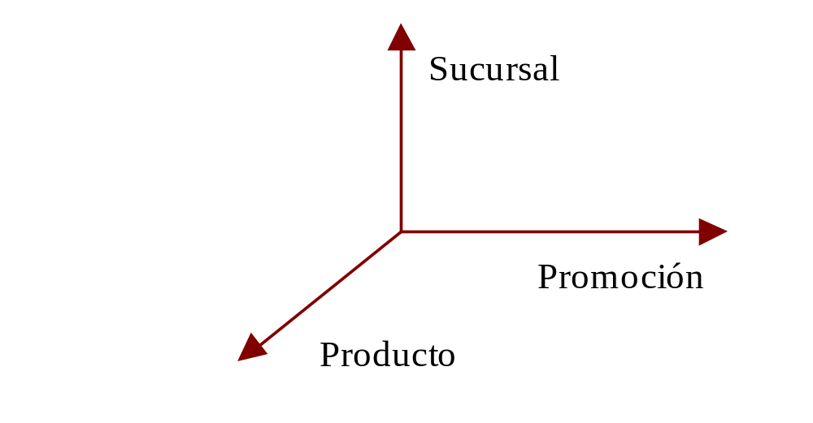
Análisis multidimensional.
Notes:
1

Slide 28
Análisis multidimensional.
Se crean tablas sumarias con agregaciones básicas y/o muy utilizadas.
Periódicamente debe actualizarse las tablas de hechos y las sumarias.
Que pasa con consultas no programadas ?
Requiero de la tabla de hechos. Megabytes y Terabytes de información.
Notes:
1

Slide 29
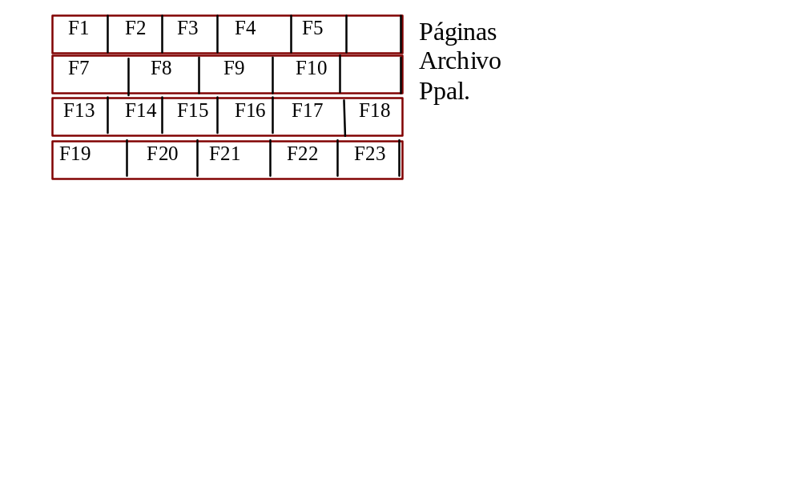
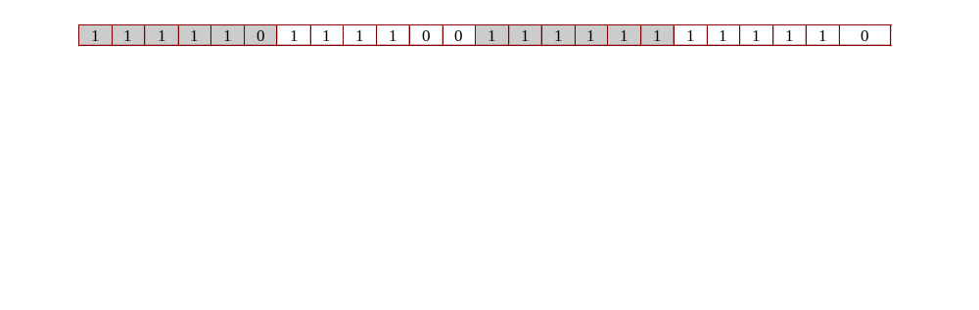
Indices Bitmap.
T= { r₁,r₂,…,r_{n}} j = m(r) = número del registro.
R= registros por página. Página del registro = ⎡ j/R ⎤.
slot en página : j MOD R. En algunos casos, m⁻¹(j) = indefinido.
EBM: Existence Bitmap.
1 si M⁻¹(j) existe. 0 en otro caso.
Notes:
3

Slide 30
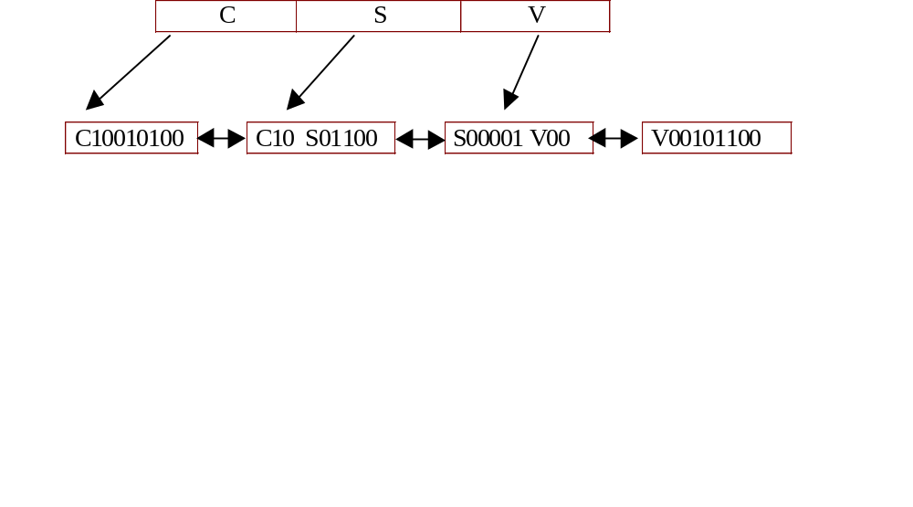
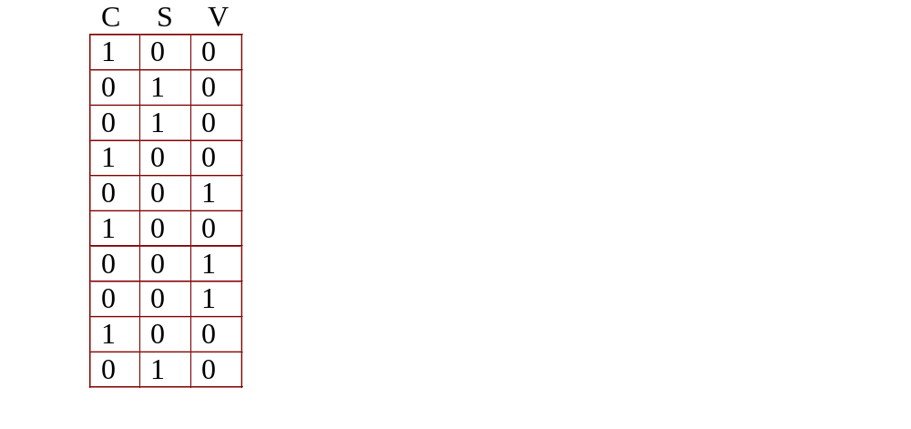
Indices Bitmap.
Índice con lista de valores
Eje: Atributo Estado civil con valores : C, S, V.
Select estado_civil ,count(*)
from empleados
group by estado_civil.
Select * from empleado
where estado_civil = ‘S’;
Notes:
3

Slide 31
Indices Bitmap.
Comparación:
Sea archivo con n = 1.000.000
400.000 Solteros 400.000 casados 200.000 viudos.
Si B⁺ convencional : 4.000.000 (bytes) para record-id.
977 páginas de 4K.
Si Bitmap: 3.000.000 de bit = 92 páginas de 4K.
Que ocurre si cardinalidad es 32 ?
Es equivalente en espacio en disco.
El bitmap bit consume menos ciclos de CPU en operaciones.
Notes:
3

Slide 32
Indices Bitmap.
Operaciones :
AND: where sexo = ‘F’ AND estado_civil = ‘S’
for( i=0, i < len(Bsexo); ++ )
B3[i] = Bsexo[i] & Best_civ[i];
OR: Idem
NOT: for( i=0, i < len(B); ++ )
B3[i] = ¬B[i] & EBM;
COUNT: Asumo B1[ ] short int array sobre el bitmap.
Count=0;
for(i=0; i < SHNUM; i++)
count += shcount[B1[i]];
Con record-id requiero de varias operaciones.
Notes:
3

Slide 33
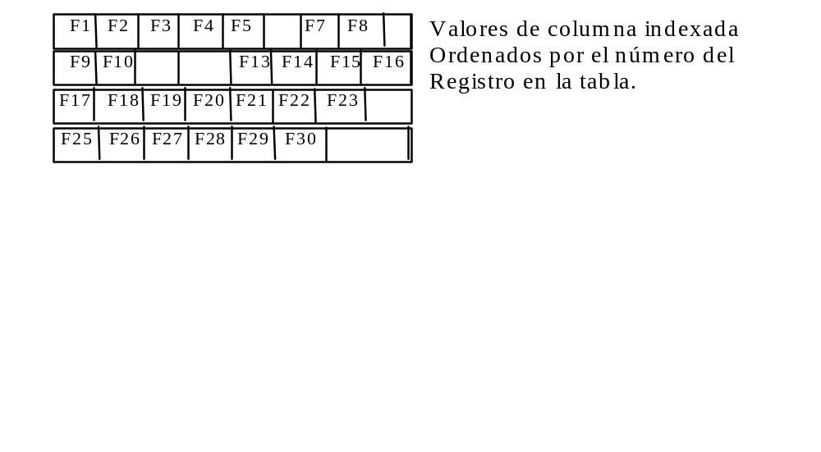
Indices Bitmap.
Índice proyección.
Secuencia almacenada de valores de la columna C.
Igualmente se mantiene el EBM.
Caso a:
Dado j = número del registro en T.
R _{i} registros por páginas para el índice.
Página en el índice = ⎡ j /R _{i} ⎤.slot-i : j MOD R _{i.}
Caso b:
Dado un valor C con una posición determinada en el índice, su número de fila en el archivo ppal:
j _{p} = R _{i} * ( página _{i} - 1 ) + slot-i
Notes:
3

Slide 34
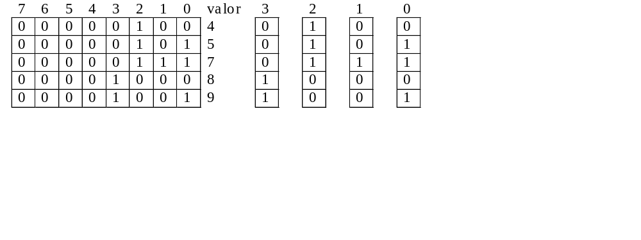
Bit-sliced index.
Almacena Bitmap que son ortogonales a los datos guardados en un índice proyección.
Bit-sliced
Sea C entero binario de n+1 bit.
Para i=0 , .. , n.
D(N,0) = 1 Si el bit 2⁰ de la columna C está en on.
D(n,i) = 1 Si el bit 2^{i} de la columna C está en on.
D(n,i) = 0 si fila es null ó bit 2^{i} de la columna C está en off.
Sea Bnn = filas not null y defino EBM.
Que ocurre si n es mucho mayor ?
Notes:
3

Slide 35
SUM sobre una columna.
Tabla ventas n= 100 Millones de registros.
L = 200 bytes. R = 20 B = 4K.
Consulta : Select SUM(venta_en_dolares)
FROM ventas
Where condición.
Sea B _{F =} Bitmap con registros que cumplen condición.
Son 2 millones de filas distribuidos entre las páginas del archivo.
Plan 1: Acceso directo a la tabla.
I/O : 5 millones de páginas ocupadas por la tabla.
Páginas de disco visitadas : 1.648.400 páginas =
5.000.000 ( 1 - e ^{-2.000.000/5.000.000}) [O’NEI96]
CPU: Se estiman 25 instrucciones para recuperar la fila y columna apropiada. Lo que ocurre 2 millones de veces.
Notes:
3

Slide 36
SUM sobre una columna.
Plan 2:
Utilizando el indice proyección en columna venta_en_dólares.
Algoritmo :Recorro todas las páginas del índice.
I/O : 1000 valores por página de 4K. Ocupa 100.000 páginas en disco.
CPU : 10 instrucciones para convertir el número de fila en una página de disco y en el slot respectivo. Lo que ocurre 2.000.000 millones de veces.
Notes:
3

Slide 37
SUM sobre una columna.
Plan 3:
Utilizando índice con lista de record-id sobre venta_en_dólares.
C = Indice con lista de record-id sobre venta en dólares.
IF ( COUNT( B _{f} AND B _{nn} ) == 0 ) Return null
SUM = 0.0
FOR cada valor v not null en el índice C. {
B _{v} filas con valor v en venta_en_dólares.
SUM += v * count(B _{f} AND B _{v} );
}
Return SUM;
I/O : Si B _{f} en memoria después de primera lectura (12.5 Mbytes) ==> 3125 I/O.
Si Imagen índice = 10.000. Entonces con 1000 valores/página de 4K para record-id ocupamos 100.000 páginas en disco.
CPU : 10.000 AND y 10.000 count.
10 instrucciones para convertir 100.000 record-id a posiciones en el bitmap.
Notes:
3

Slide 38
SUM sobre una columna.
Plan 4:
Utilizando el Bit-sliced index.
Algoritmo: Sea B _{i} , i = 0 to N. ( N = 19)
B _{n} and B_{nn.} Reg. Null y not null.
If ( COUNT( B _{f} AND B _{nn} ) == 0 ) Return null;
SUM = 0.0
For i = o to N
SUM += 2 ^{i} * COUNT( B _{i} AND B _{f} );
Return SUM;
I/O : Uso 21 AND y 21 COUNT de 100.000.000 bitmap.
Cada bitmap tiene 12.5 Mbytes. ==> 3125 I/O.
Asumiendo B _{f} en memoria. Leo 22 bitmap desde disco.
22 * 3125 = 68.750 I/O.
CPU : 21 * ( 100.000.000/ 32) = 65.250.000 para 1 AND
Idem COUNT y Total = 196.875.000
Notes:
3

Slide 39
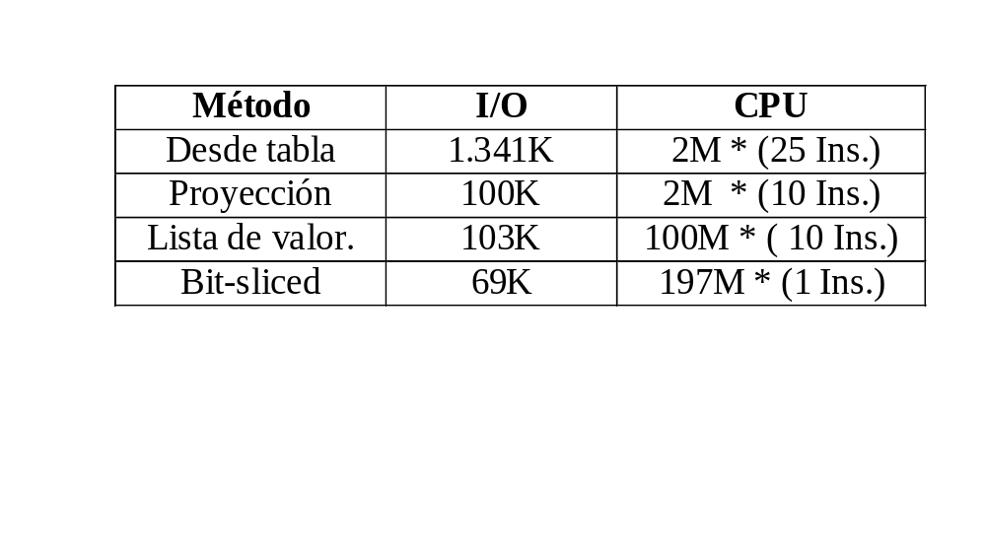
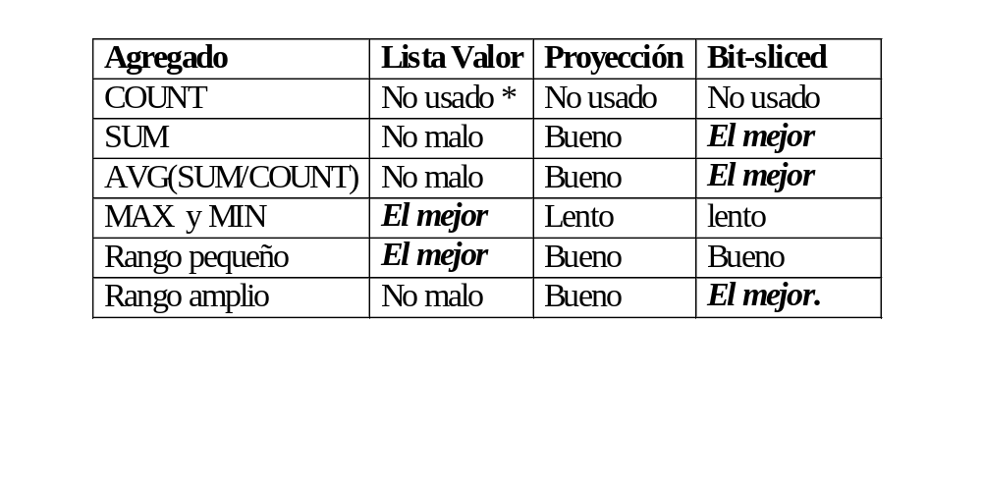
SUM sobre una columna.
Comparación.
Otras operaciones.
Notes:
3

Slide 40
Bibliografía.
1. Jeffrey D. Ullman. Principles of Database and Knowledge-Base System. Volúmenes I. Computer Science Press. 1988. Capítulo 6.
2. Garcia-Molina Hector, Ulman J. D., Widom J. Database System Implementation. Prentice Hall. New Jersey.2000.
3. Chan Chee-Yong and Ioannidis Y. Bitmap Index Design and Evaluation. In SIGMOD’98. Pag. 359-366. Washington USA. June. 1998.
4. Chen, Peter M. Et. Al. RAID: High-Performance, Reliable Secondary Storage. ACM Computing Surveys. Vol. 26. # 2. 1994.
5. Manuales Oracle8. Oracle Corporation.
Notes:
25

